Slide 1
Hands-on VAV- och BUS-övningar

Slide 2
Övning 1 VAV – ZTH EU Ställdon: LMV-D3-MP - Koppla in ZTH EU i ställdonet - Ställ in värden enligt följande: Vmax = 240 l/s Vmin = 80 l/s Control mode = 0 – 10V

Slide 3
Övning 2 VAV – ZTH EU Ställdon: LMV-D3-MP - Koppla in ZTH EU i ställdonet - Ställ in värden enligt följande: Vnom = 500 l/s - Varför går det inte att ändra Vnom?

Slide 4
Övning 2 VAV – ZTH EU Ställdon: LMV-D3-MP - OEM-nummer krävs för att ändra Vnom och ∆p - Gå in i menyn för ZTH: - Stoppa in värdet 11233 under “OEM no.” - Gå tillbaka till ordinarie meny - Prova att stoppa in värdet för Vnom - Funkade det? - Stoppa även in värdet för ∆p@Vnom: 167 Pa

Slide 5
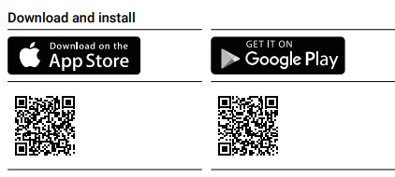
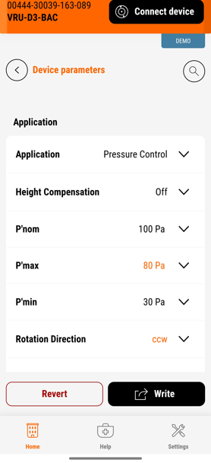
Övning 3 VAV – Belimo Assistant app 2 Ställdon: VRU-D3-BAC - Öppna appen Belimo Assistant 2. - Om du inte har appen, skanna QR-koden - Lägg telefonen på ställdonet och skanna - Ändra värdena enligt bild 1:
bild1

Slide 6
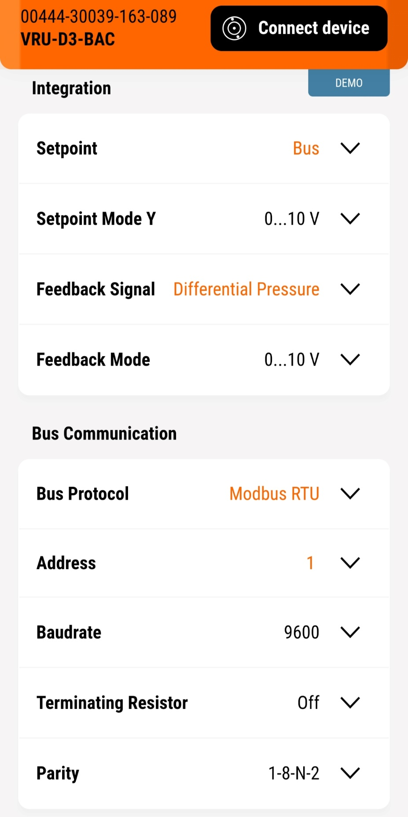
Övning 3 VAV – Belimo Assistant app 2 Ställdon: VRU-D3-BAC - Ändra värdena enligt bild 2: - Skriv över ändringarna till ställdonet
bild2

Slide 7
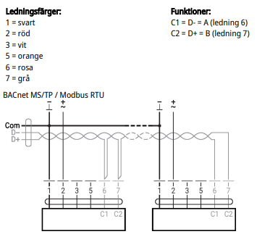
Övning 4 Modbus Ställdon: LR24A-MOD - Koppla in ställdonet enligt elektriska schemat nedan:
bild2

Slide 8
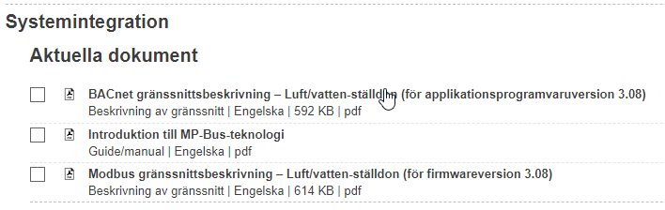
Övning 4 Modbus Ställdon: LR24A-MOD - Gå in på Belimos hemsida och ladda ner dokumentet för Modbus gränssnittsbeskrivning som finns under Systemintegration

